Slide 1
Осенняя Фантазия
Выставка поделок
из природного материала
Группа №11

Slide 2
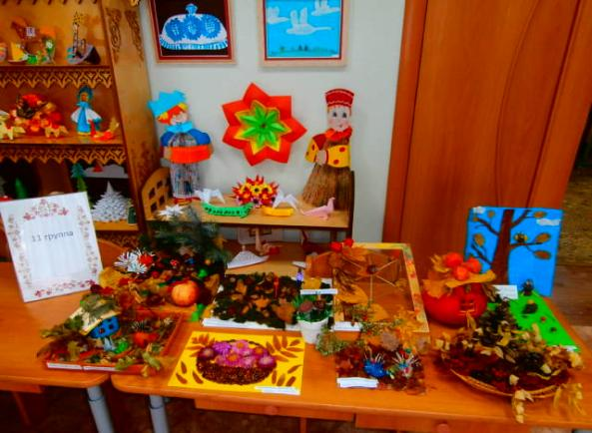
В детском саду проводилась выставка поделок из природного материала «Осенняя фантазия». Наша группа приняла активное участие в этом удивительном мероприятии.

Slide 3
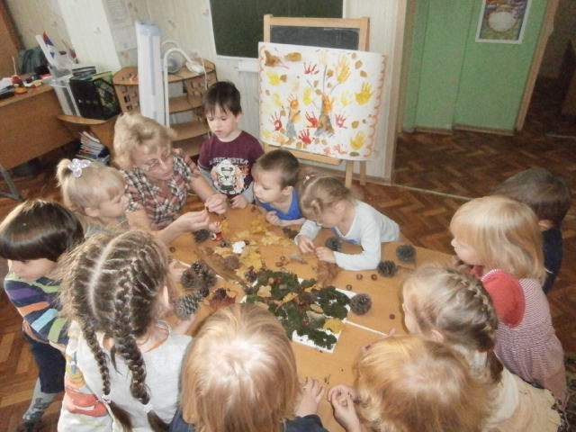
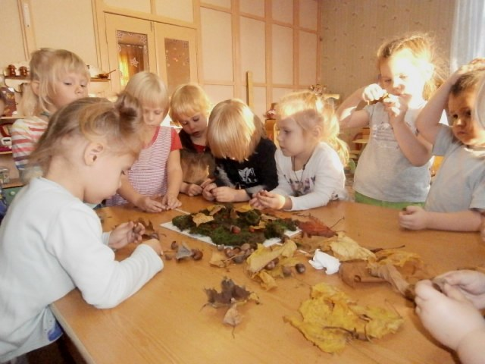
Дети совместно с воспитателями охотно трудились над групповыми поделками.

Slide 4
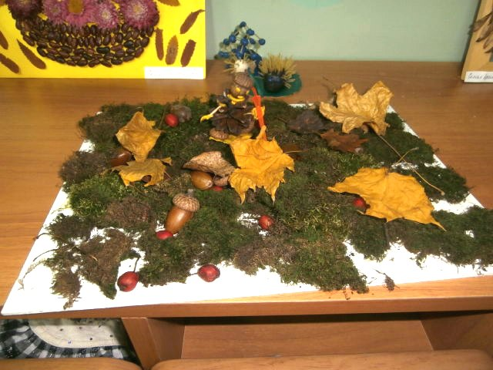
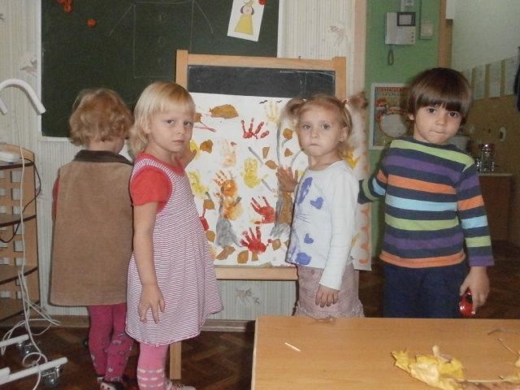
Результат превзошел все ожидания.

Slide 5
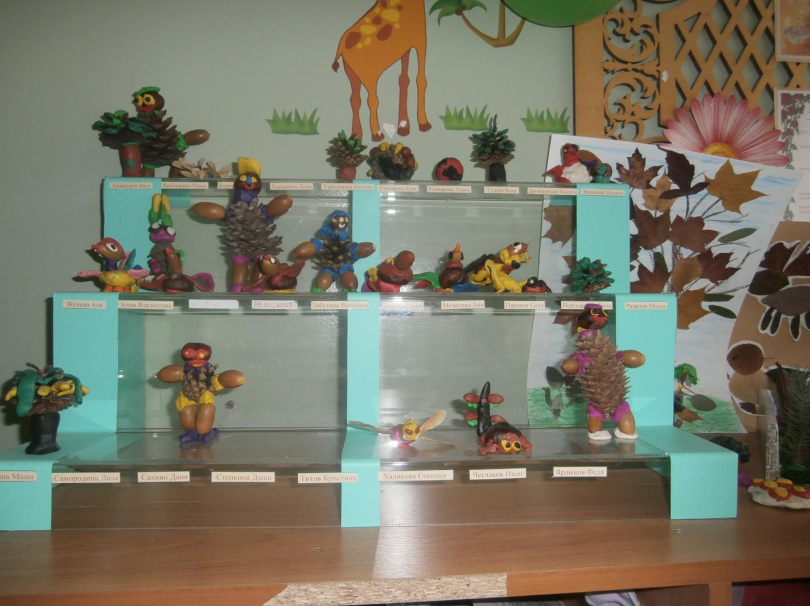

Slide 6
Родители охотно откликнулись на приглашение поучаствовать в выставке . Сколько сил, терпения и фантазии приложили родители и дети, чтобы удивить нас поделками .

Slide 7
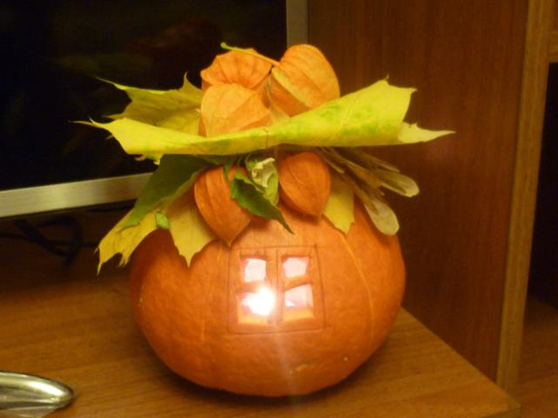
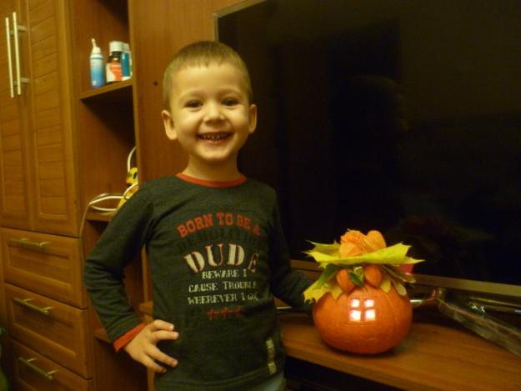

Slide 8
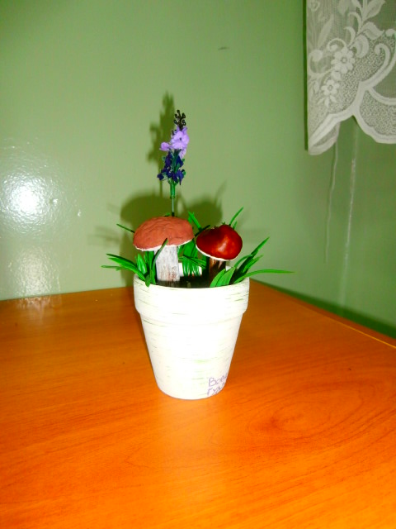

Slide 9
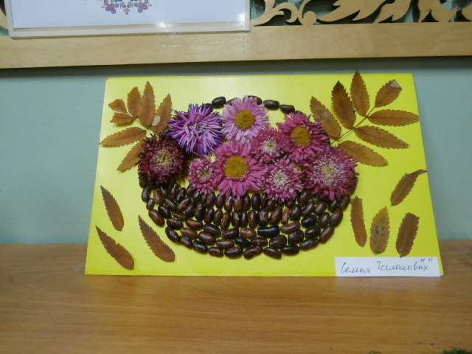

Slide 10
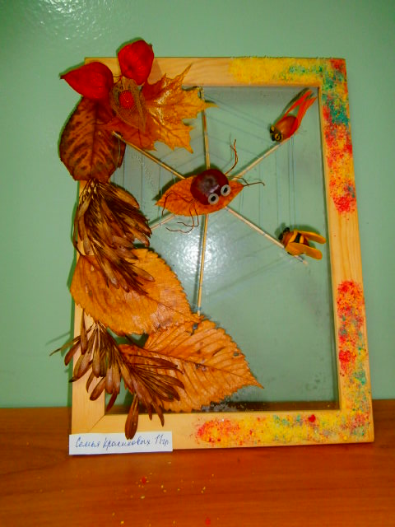

Slide 11
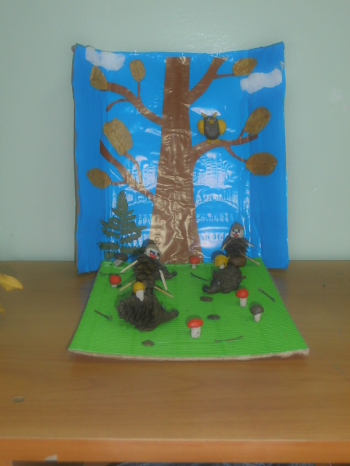

Slide 12
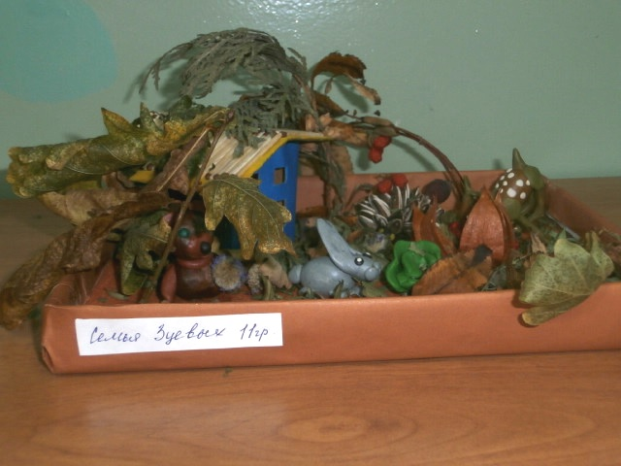

Slide 13
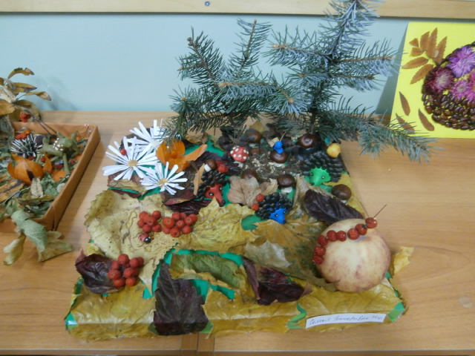

Slide 14
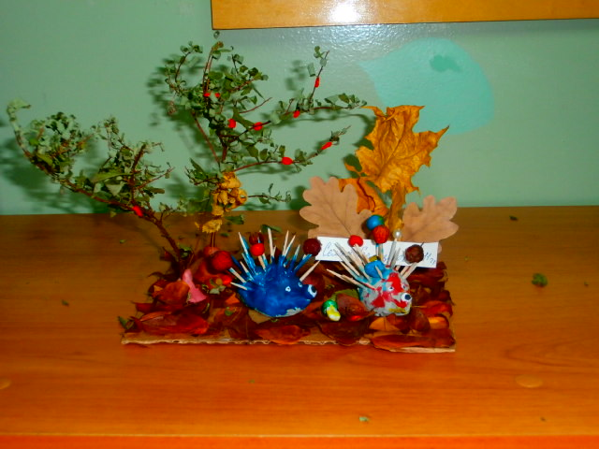

Slide 15
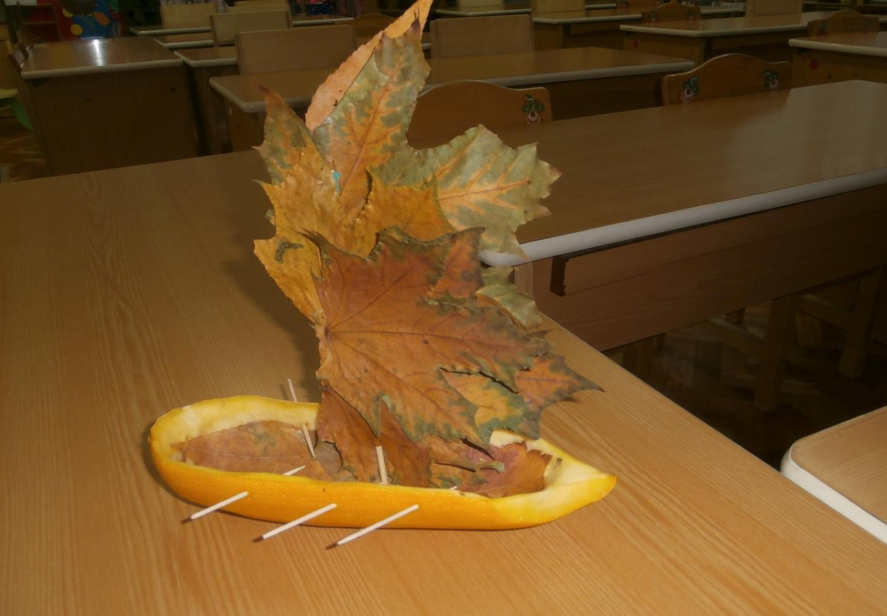

Slide 16
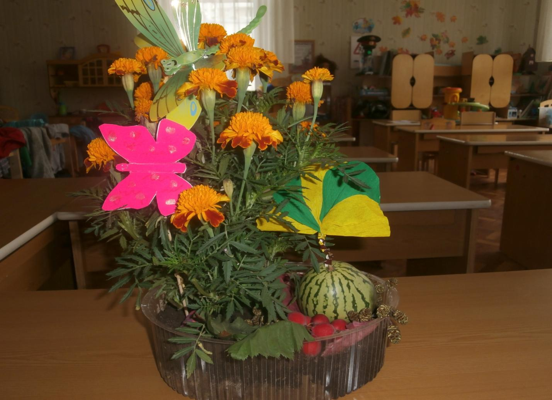

Slide 17
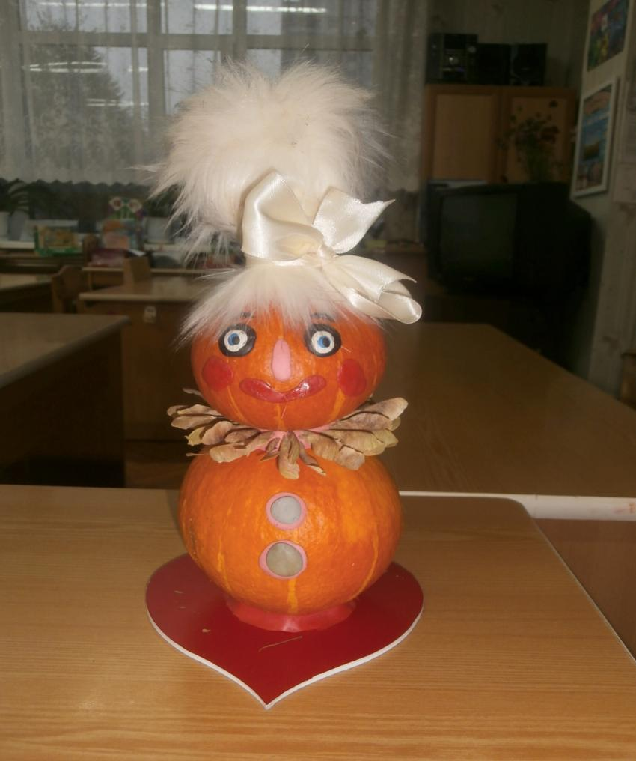

Slide 18
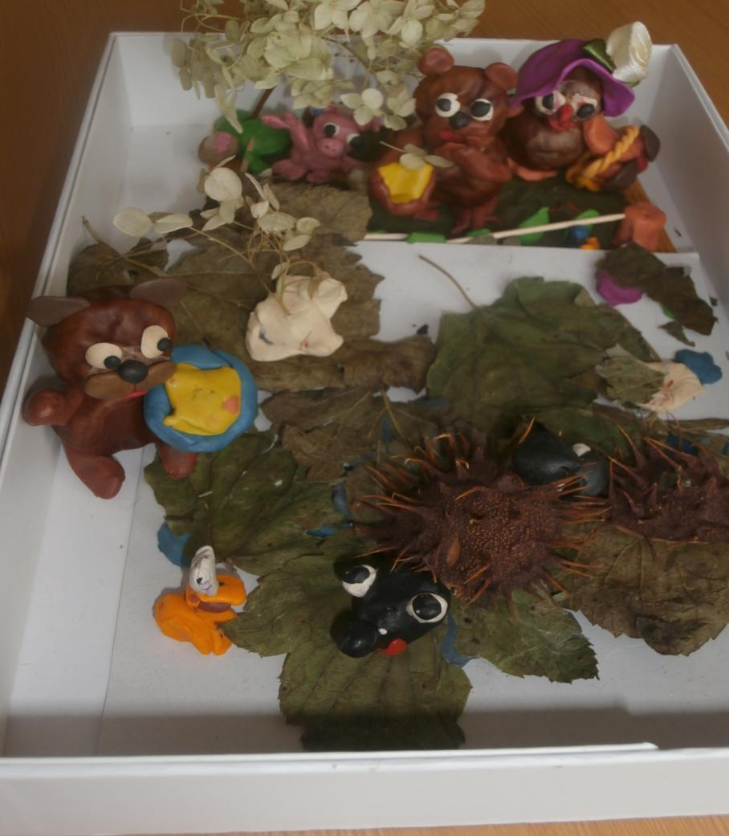

Slide 19
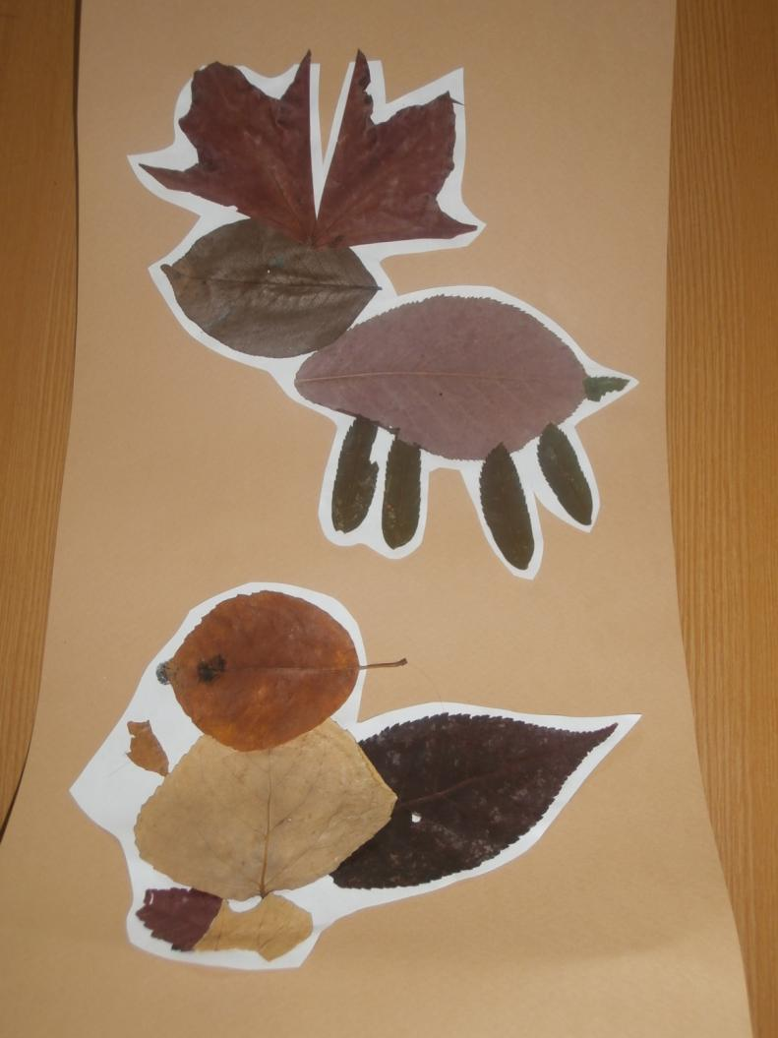

Slide 20
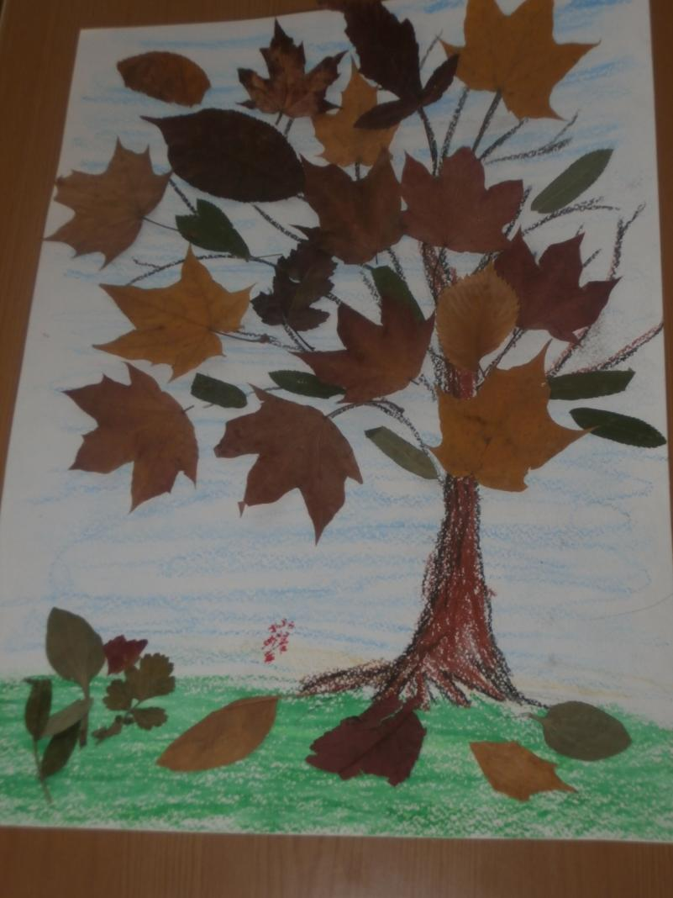

Slide 21
Спасибо за внимание!

